Slide 1


뇌종양 치료 및 예후예측을 위한 인공지능기반 영상분석 기술개발
Korea University, Biomedical Engineering
BREIN Lab.
Doo Hwan Son

Slide 2
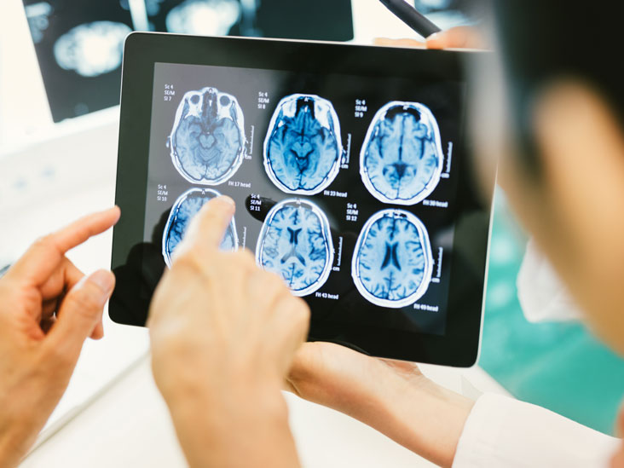
Research Purpose
기존 영상의학 의사 판독의 임상적 한계
높은 뇌종양 사망률
인공지능 활용 신속한 진단, 분석
환자 맞춤형 정밀 진단기법 기반 마련
Notes:
뇌종양은 인체에 발생하는 전체 종양 중 세 번째로 많은 약 10% 차지. 국제인구 통계자료에 의하면 매년 인구 10만 명당 10명 정도의 새로운 환자가 발생하는데, 국내에서는 매년 2,500~4,500명이 발생하여, 현재 뇌종양으로 고통받는 환자는 약 2만 여명으로 추정되고 있다.
뇌종양은 신경교종과 같은 신경상피종이 50%정도로 가장 많으며, 수막종(15~20%), 뇌하수체 종양(11%) 및 신경초종(8%) 등이 많이 발생. 원발성 뇌종양은 모든 연령에 생기지만 통계적으로 소아와 중년 성인에 흔하고 전이성은 주로 성인에 발생한다. 노인층에서 발생율이 증가. 한편 다른 장기의 암발생이 증가함에 따라 전이성 뇌종양도 15~20%정도로 증가되고 있는 추세이나, 최근의 수술적과 방사선수술로 경과가 좋으므로 적극적인 치료가 필요하다.
뇌종양의 병리조직이 생존율을 결정하는 가장 큰 요인이며 악성 뇌종양의 5년 생존율은 평균 22~33%이다. 악성 뇌종양으로 2년 생존한 사람의 5년 생존율은 76% 정도로 이는 비교적 종양 치료과정의 초기에 많은 환자가 사망한다는 증거가 된다. –대한뇌종양학회-
+
◦ 우리나라의 암 환자 비율은 OECD국가 평균에 비해 훨씬 높은 것으로 집계되었고, 이로 인한 사회적 손실 비용이 매년 약 15조 5천억원에 달할 것으로 분석됨.
◦ 뇌종양 수술 이후의 추적 관찰 및 진료방침 수립을 위해서는 비침습적인 의료영상에 의존하게 됨. 따라서 의료영상 데이터 기반 정량적, 정성적 치료 효과 판단 모델 수립이 필수적임.
◦ 지능형 의료영상 분석기술을 통해 환자의 진행 상태 관찰 및 예후예측을 효율적으로 진행할 수 있고, 개별 환자의 특성을 고려한 맞춤형 치료를 제시할 수 있음.

Slide 3
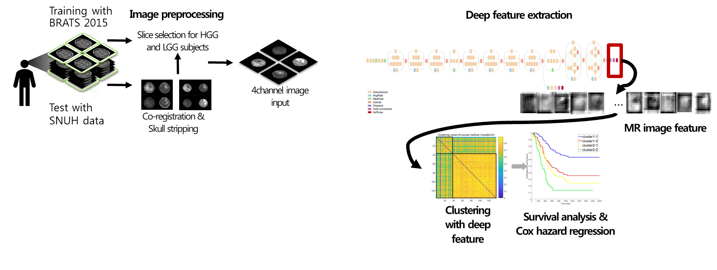
Glioma 예후/예측 모델 구축
연구 목표
Brain glioma patient survival analysis with MR image feature

Slide 4
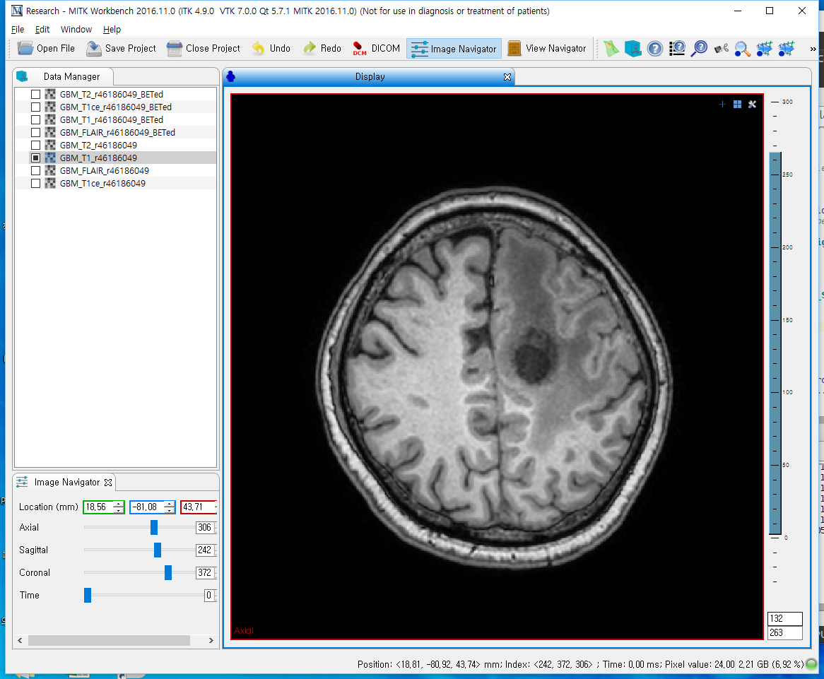
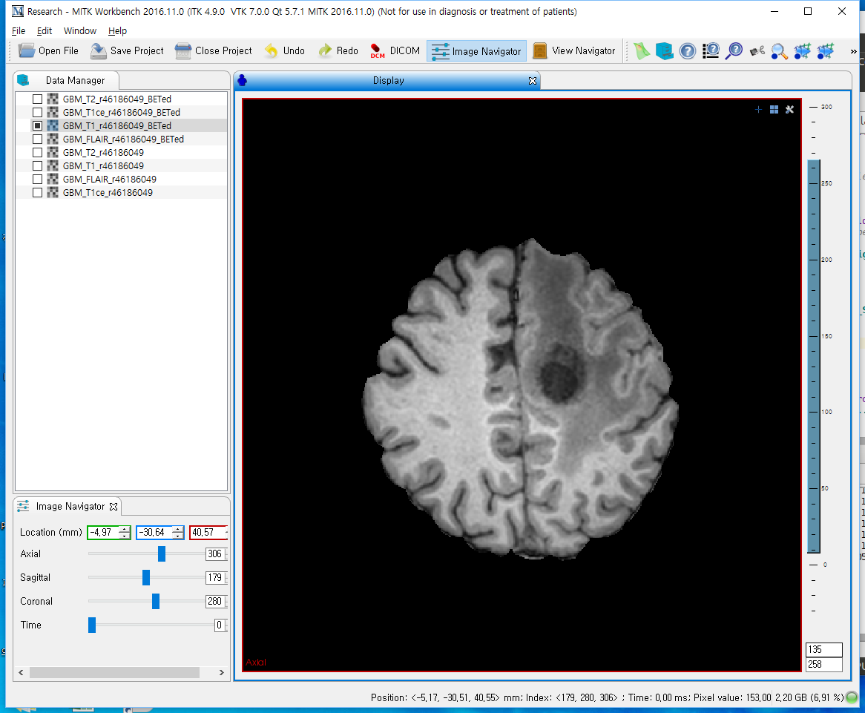

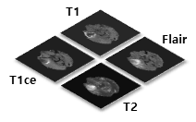
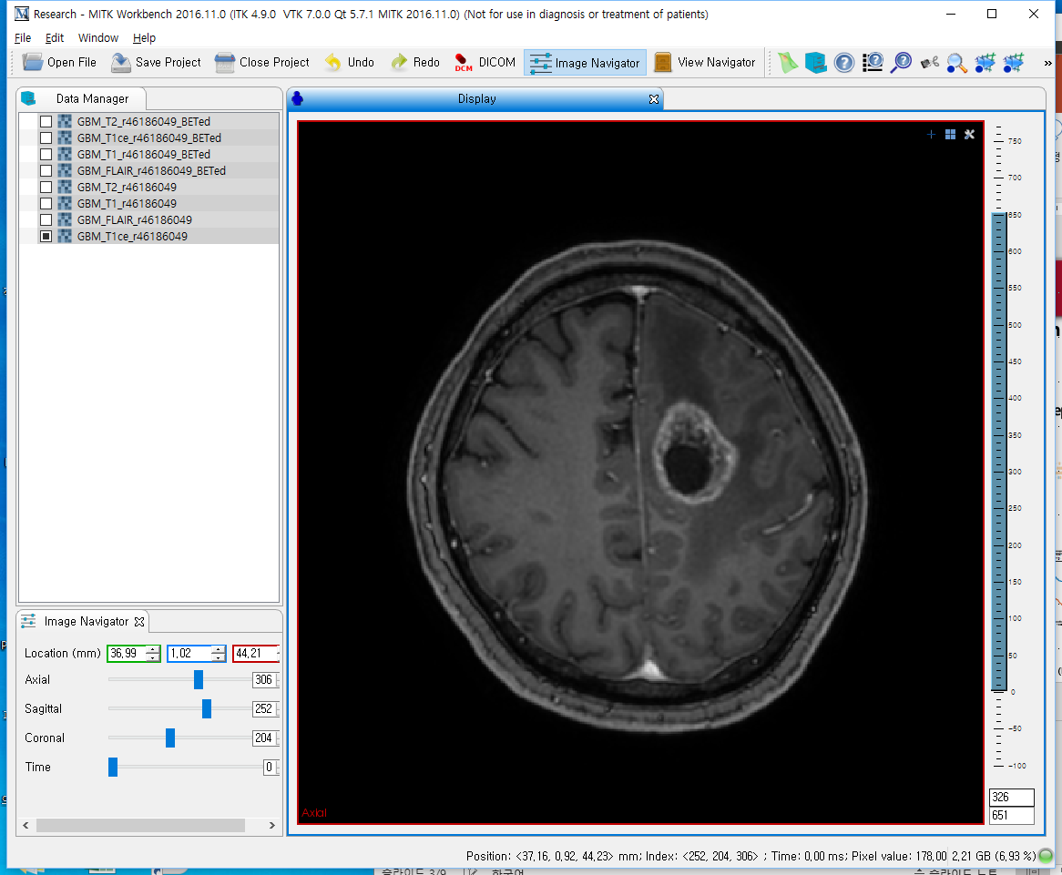
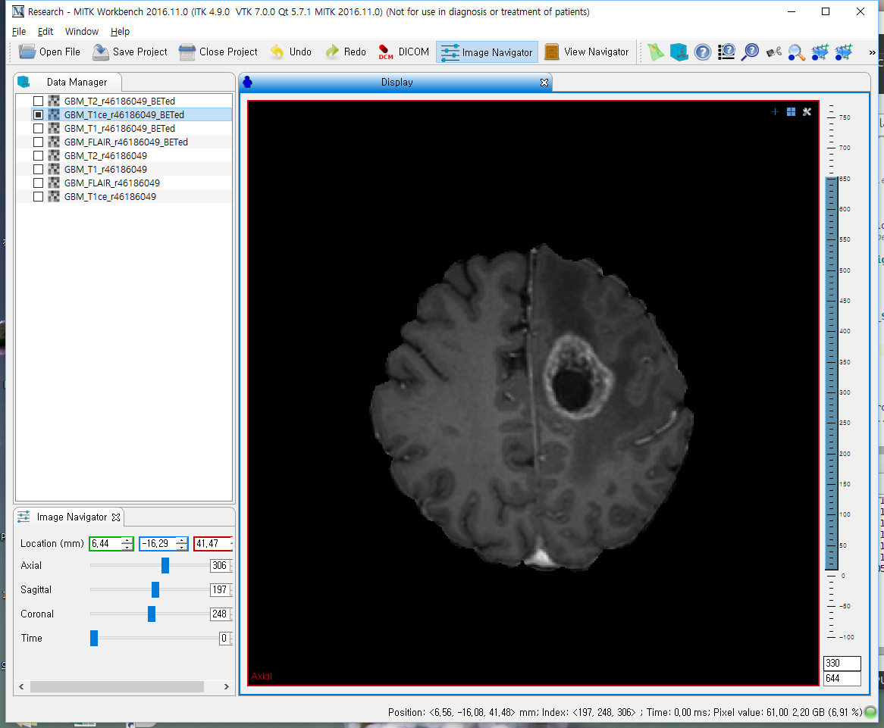

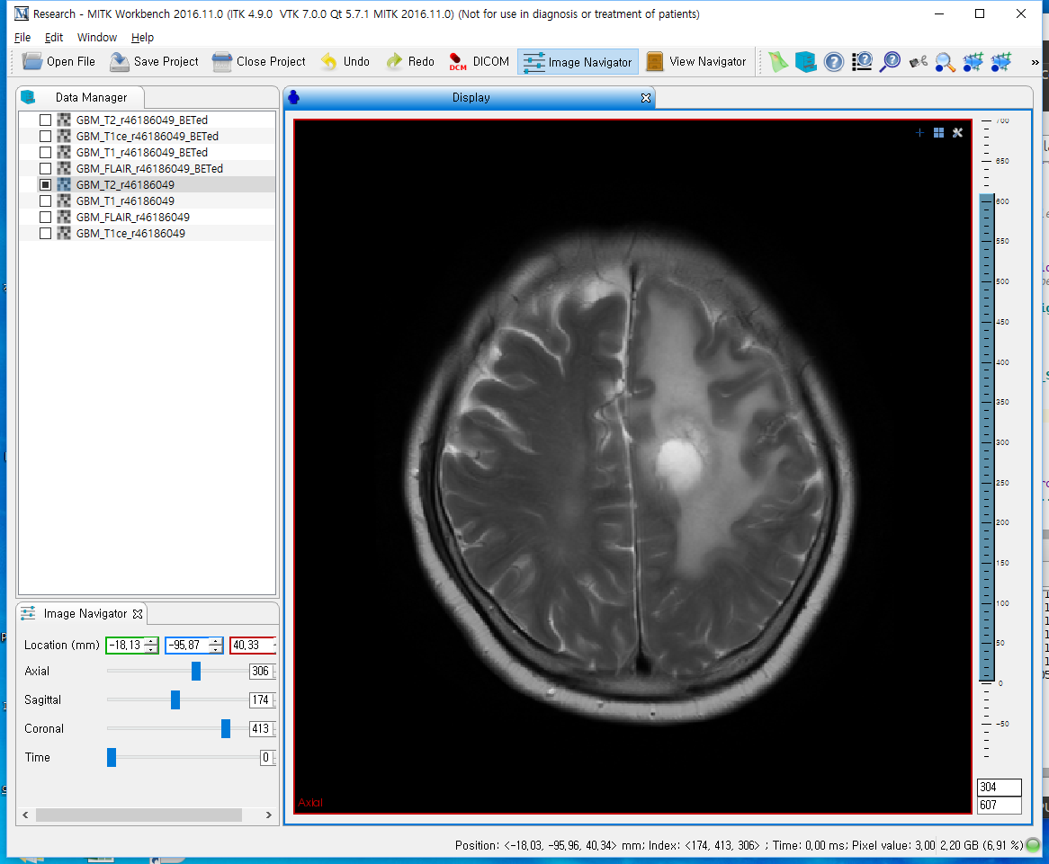
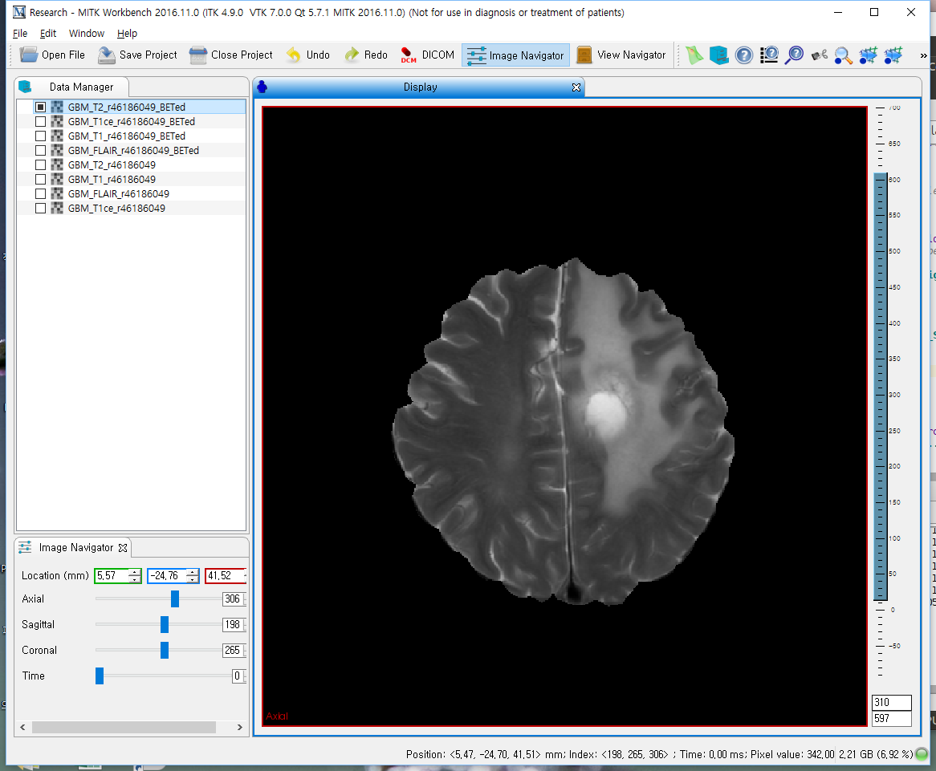
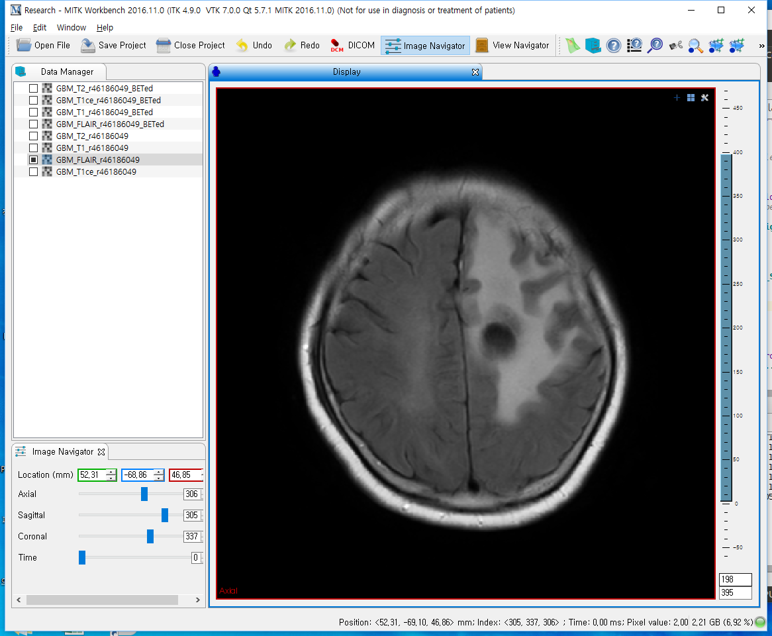
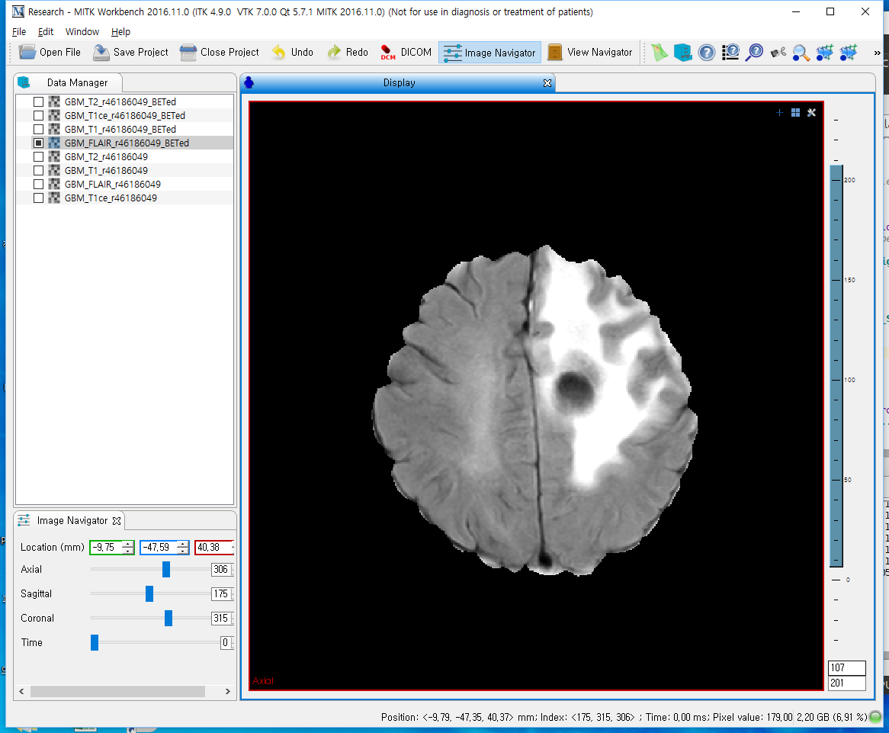
Glioma 예후/예측 모델 구축
Data pre-processing
Coregister T1ce, T2, FLAIR to T1
Manually find tumor location and extract tumor region
MRI(4ch)
From test data set, extract 4 channel image
Skull stripping of all modalities

Slide 5
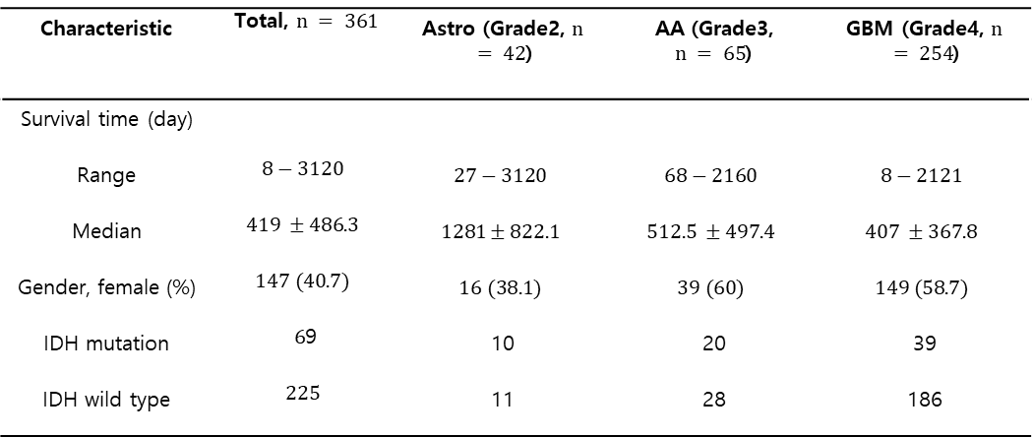
Glioma 예후/예측 모델 구축
Data
BRATS 2015 for training
SNUH for Test and analysis
Survival time, gender, IDH mutation
BRATS 2015 data
BRATS 2015 | LGG | HGG
Subjects | 54 | 220
Slices | 2454 | 6005
SNUH data 처리현황
처리된 SNUH data 정리현황
SNUH original | Astro | AA | GBM
Total Subjects | 56 | 105 | 271
skull stripped | 51 | 103 | 263
Missing Data (Tumor not found) | 9 | 38 | 9
Slices (manually selected) | 1258 | 728 | 7498
Characteristic | Total, $n = 361$ | Astro (Grade2, $n = 42$) | AA (Grade3, $n = 65$) | GBM (Grade4, $n = 254$)
Survival time (day)
Range | $$8−3120$$ | $$27−3120$$ | $$68−2160$$ | $$8−2121$$
Median | $$419 ±486.3$$ | $$1281±822.1$$ | $$512.5 ±497.4$$ | $$407 ±367.8$$
Gender, female (%) | $$147 (40.7)$$ | $$16 (38.1)$$ | $$39 (60)$$ | $$149 (58.7)$$
IDH mutation | $6$9 | 10 | 20 | 39
IDH wild type | $$225$$ | 11 | 28 | 186

Slide 6
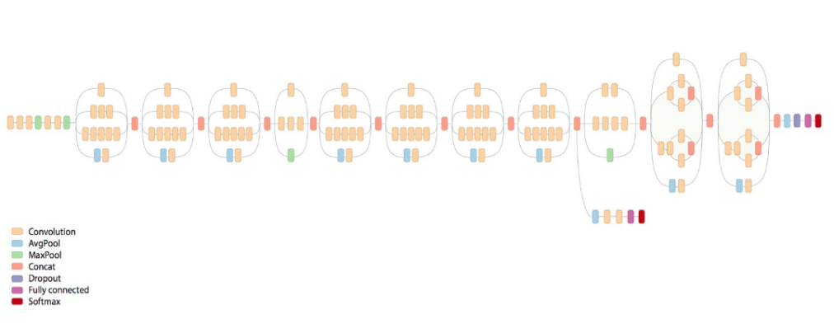


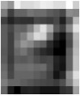


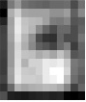





Glioma 예후/예측 모델 구축
Model learning & Imaging feature extraction
Model learning: image classification LGG(grade2) vs HGG(grade3,4)
HGG 3등분, LGG 전체 사용하여 class imbalance 대처
InceptionV3 network trained with BRATS 2015 HGG/LGG data
학습 후 SNUH test set으로 Imaging feature 추출: one feature vector for one image
한 개체에서 나온 feature vector element-wise averaged
$$⋯$$
Imaging feature

Slide 7


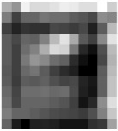

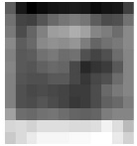
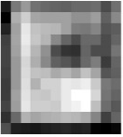
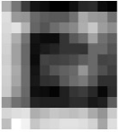



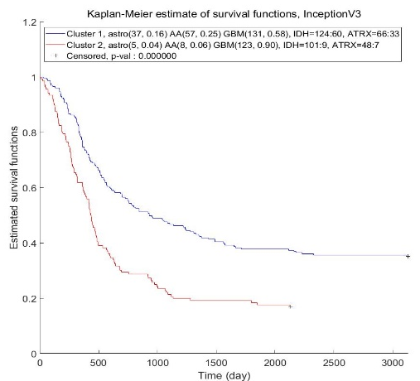
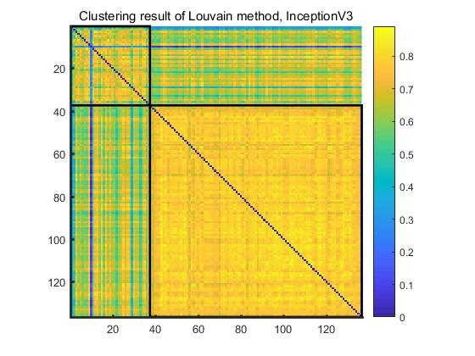
Glioma 예후/예측 모델 구축
Clustering & Survival analysis
Subject clustering: Louvain method
Imaging feature similarity of Euclidean distance
Survival plotting: Kaplan-Meier plot
$$⋯$$

Slide 8
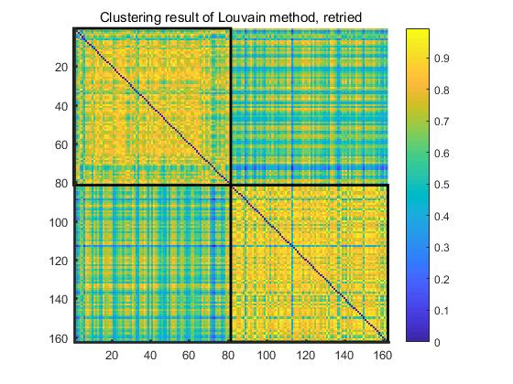
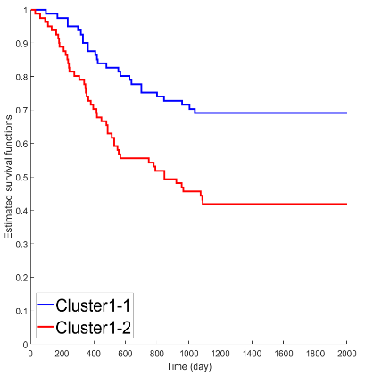
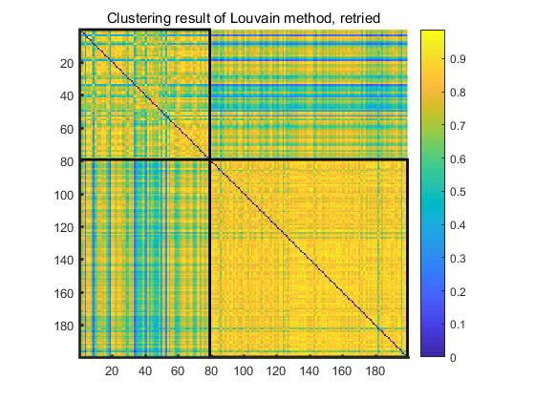
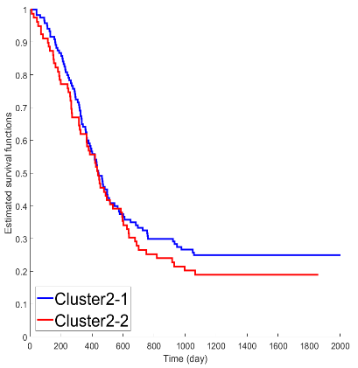
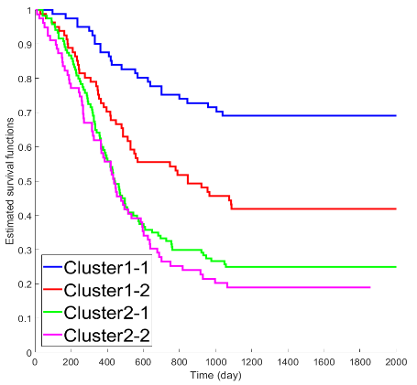
Glioma 예후/예측 모델 구축
Recursive clustering result
cluster2-1 and cluster2-2제외하고 각각의 cluster별 유의미한 차이를 보임
Cluster 1-2
Cluster 1-1
Clusters | Astro (Grade2) | AA (Grade3) | GBM (Grade4) | IDH (wt/mutation)
Cluster1 | 40 (25%) | 50 (31%) | 72 (44%) | 79 : 49 (68% : 32%)
Cluster2 | 2 (1%) | 15 (8%) | 182 (91%) | 146 : 20 (89% : 11%)
Cluster1-1 | 27 (33%) 8(wt)/8(mut) | 36 (44%) 13/17 | 18 (22%) 10/7 (1.4) | 31 : 33 (48% : 52%)
Cluster1-2 | 13 (16%) 2/1 | 14 (17%) 6/2 | 54 (67%) 40/13 (3.1) | 48 : 16 (75% : 25%)
Cluster2-1 | 1(1%) 1/0 | 10 (8%) 7/1 | 109 (91%) 88/13 (6.8) | 96 : 14 (87% : 13%)
Cluster2-2 | 1 (1%) 0/0 | 5 (6%) 2/0 | 73 (92%) 49/6 (8.2) | 50 : 6 (89% : 11%)
Cluster 2-2
Cluster 2-1

Slide 9
Glioma 예후/예측 모델 구축
Cox regression
survival에 대한 IDH mutation, tumor grade, imaging feature cluster 변수 영향 분석
유의미한 변수: tumor grade (p = 0.0234), imaging feature cluster(p = 0.0003)
다른 변수들의 값이 일정할 때,
Tumor grade: 단계에 따라 25.8% Hazard ratio 증가
Imaging feature cluster: 단계에 따라 24.2% Hazard ratio 증가
Conclusion
Imaging feature로 유의미한 subject clustering 수행을 진행할 수 있었음
Imaging feature 가 새로운 bio-marker처럼 사용되어 환자의 예후예측 인자로 사용 될 수 있음을 보임으로서 MR image의 다양한 활용이 기대됨.

